Slide 1



Grado en Ingeniería Electrónica
Industrial y Automática
Intensificación Electrónica
Asignaturas en el plan de estudios
Grado en Ingeniería Electrónica Industrial y Automática
1º
Laboratorio de
Electrónica y Circuitos
2º
Tecnología Electrónica
Electrónica Analógica
Electrónica Digital
Electrónica de Potencia
3º
Sistemas Electrónicos
Industriales
Instrumentación Electrónica
Sistemas Digitales Aplicados
Sensores e Instrumentación Virtual
4º
Stmas. Electrónicos para Energías Renovables
Stmas. Electrónicos para la Eficiencia Energética
Dispositivos lógicos programables
Procesos en el
Diseño Electrónico
Bioelectrónica

Slide 2
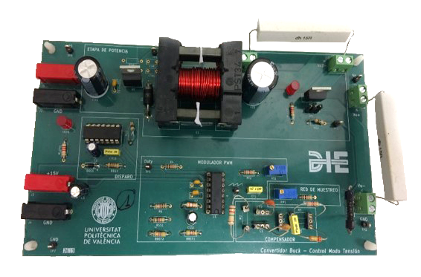
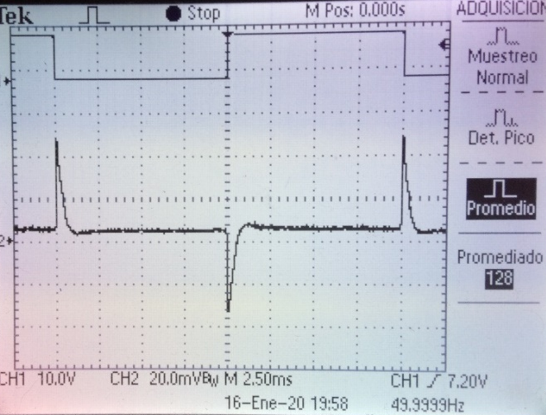
Grado en Ingeniería Electrónica
Industrial y Automática
intensificación Electrónica
Sistemas electrónicos industriales
Curso 3º
Semestre B
Modelización de etapas de potencia de convertidores DC/DC
Control en modo tensión de convertidores DC/DC
Control en modo corriente de pico (CIC) de convertidores DC/DC

Slide 3
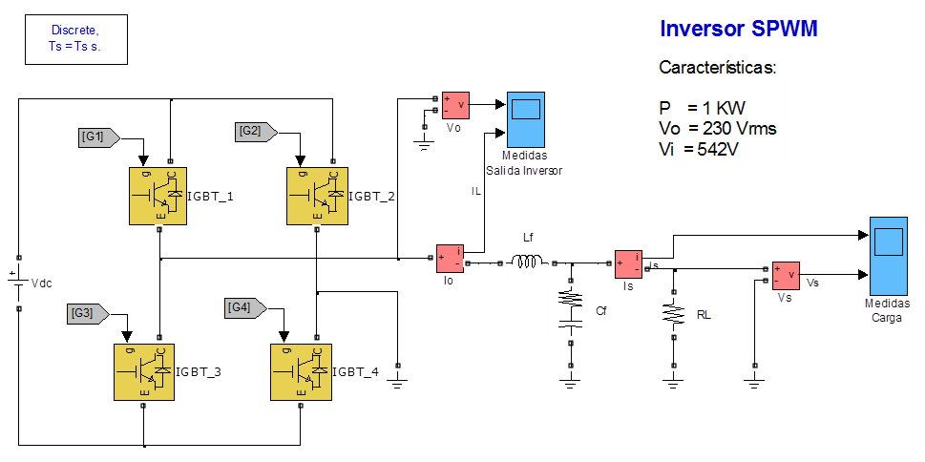
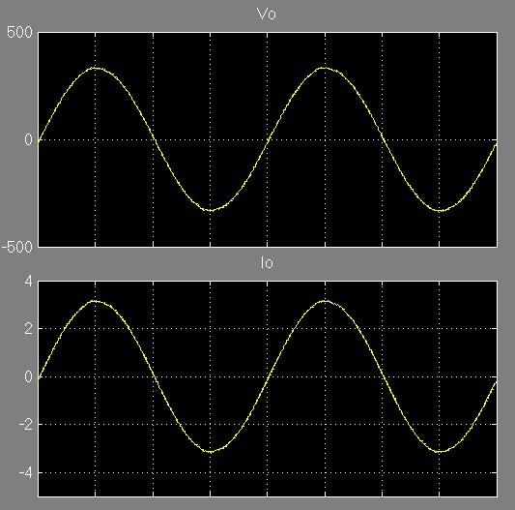
Grado en Ingeniería Electrónica
Industrial y Automática
intensificación Electrónica
Sistemas electrónicos industriales
Curso 3º
Semestre B
Convertidores DC/AC
Control de inversores monofásicos
Conexión a red de inversores monofásicos

Slide 4
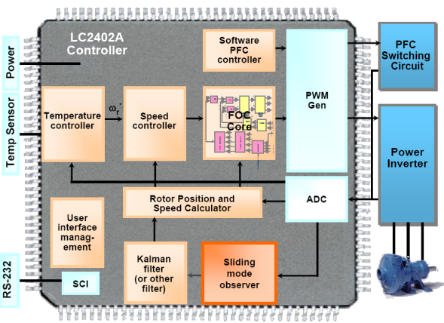
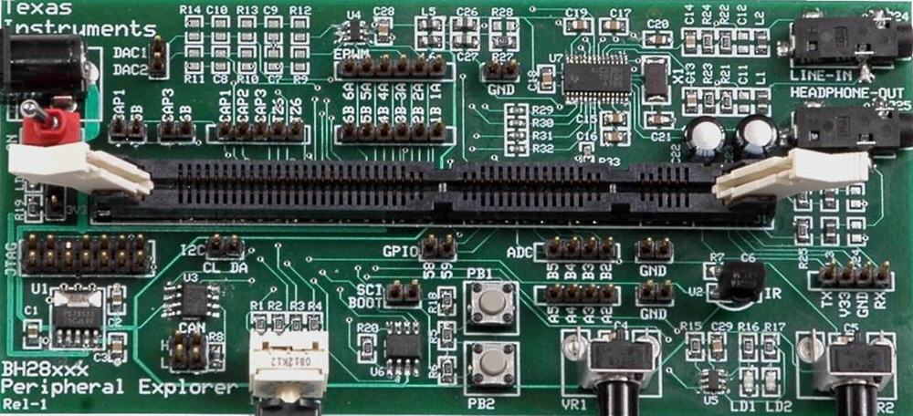




Grado en Ingeniería Electrónica
Industrial y Automática
intensificación Electrónica
Sistemas digitales aplicados
Curso 4º
Semestre A
Arquitectura del DSC 28335 (Procesadores Digitales):
  Introducción a los procesadores digitales C2000 (Texas)
  Criterios de elección en el diseño de los DSC
  Entorno de desarrollo de Code Composer Studio (CCS).
  Arquitectura Hardware: ADC, PWM, interrupciones y Timers
  Comunicaciones Serie con la plataforma Launchpad-28027
  Programación en el lenguaje “C” Ansi avanzada
  Ingeniería del Software aplicada a sistemas embebidos

Slide 5
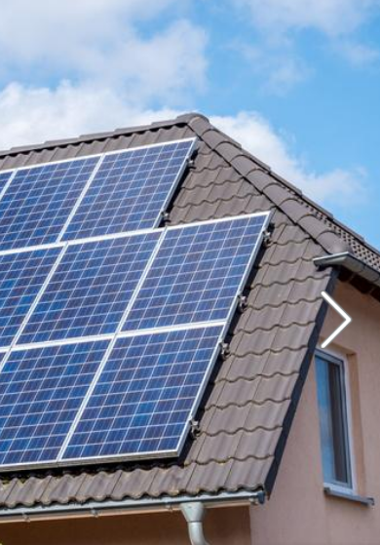
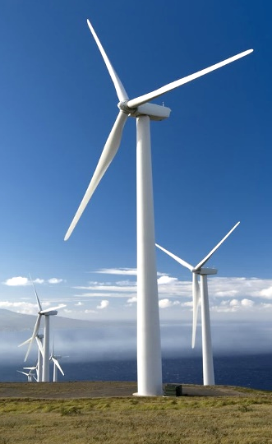

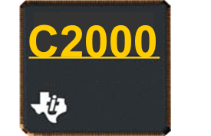
Grado en Ingeniería Electrónica
Industrial y Automática
intensificación Electrónica
Sistemas digitales aplicados
Curso 4º
Semestre A
Aplicaciones Industriales mediante sistemas embebidos:
  Filtrado Digital. Implementación con el DSC 28335. Utilización de las ecuaciones en diferencias mediante lenguaje “C” Ansi
  Implementación de un Control Digital de control de iluminación mediante la familia C2000 (Lazo Abierto)
  Implementación de un Control Digital de control de temperatura mediante la familia C2000
    Circuitos electrónicos y Control Digital de un control de temperatura
      Bucle Abierto
      Bucle Cerrado

Slide 6
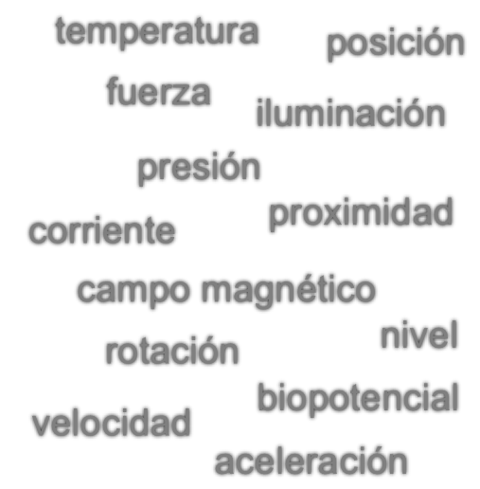
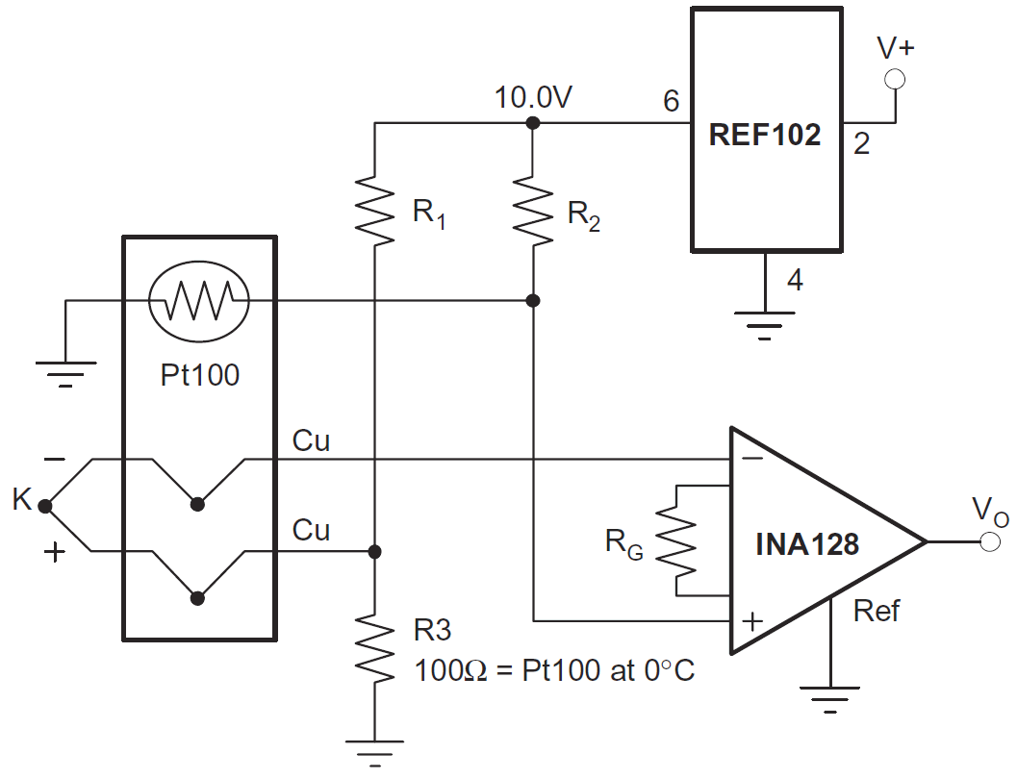
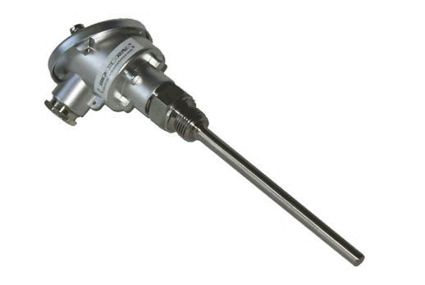
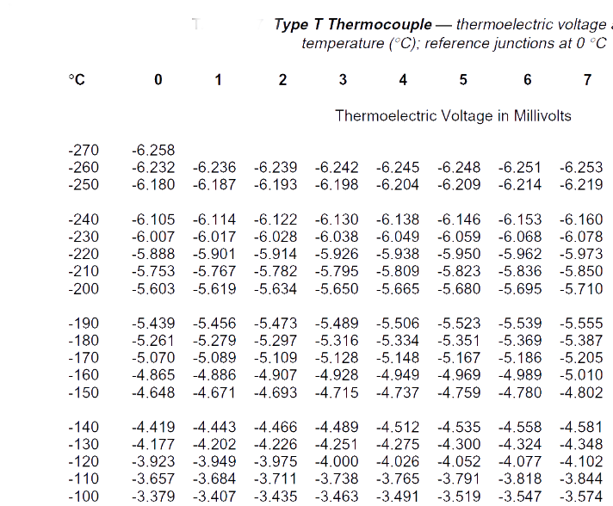
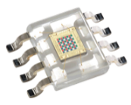
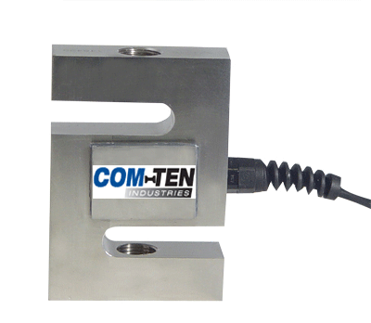
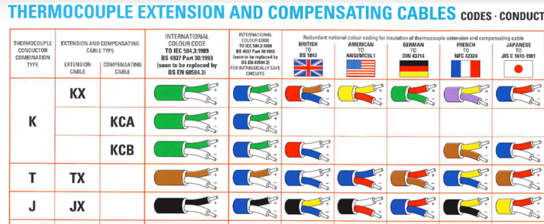
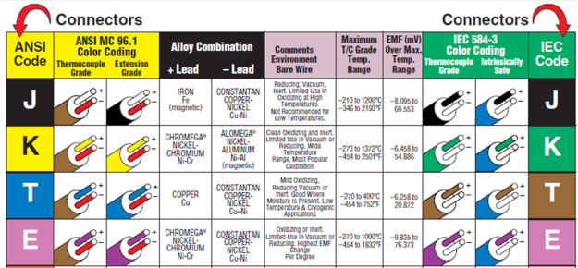
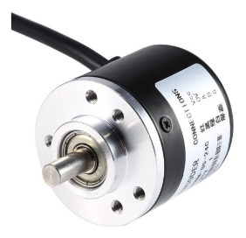
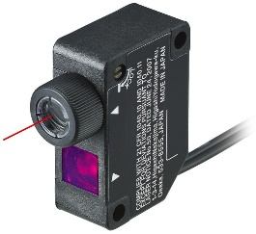
Grado en Ingeniería Electrónica
Industrial y Automática
intensificación Electrónica
Sensores e Instrumentación Virtual
Curso 4º
Semestre A
Transductores en aplicaciones industriales
  Criterios de elección y utilización de sensores
  Interpretación de características técnicas
  Circuitos de acondicionamiento y transmisión
  Estrategias frente a Interferencias
  Diseño de sistemas de medida
Notes:
temperatura
posición
iluminación
campo magnético
velocidad
aceleración
rotación
proximidad
fuerza
corriente
presión
biopotencial
nivel

Slide 7
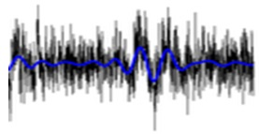
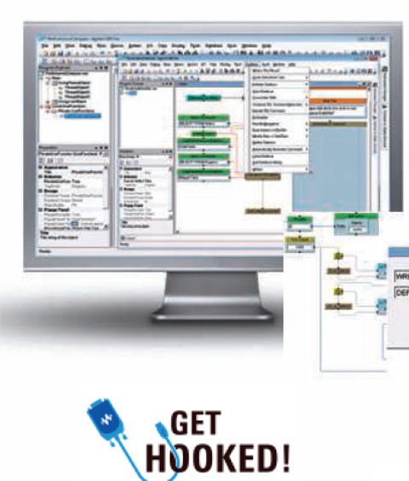



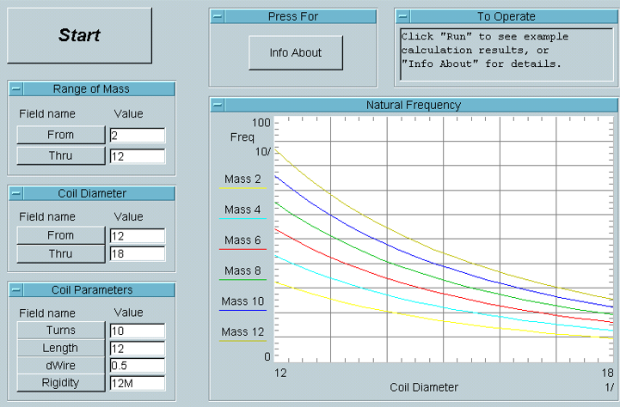
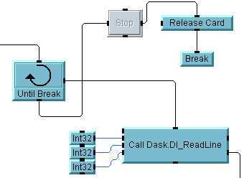





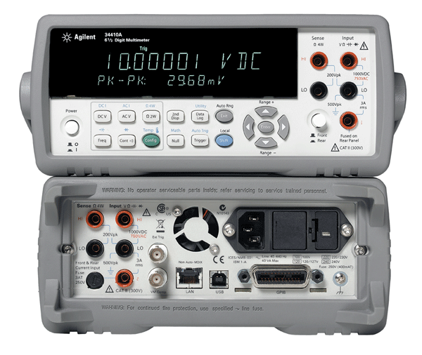
Grado en Ingeniería Electrónica
Industrial y Automática
intensificación Electrónica
Sensores e Instrumentación Virtual
Curso 4º
Semestre A
Instrumentación virtual
  Utilización de sistemas de adquisición de datos
  Captación de variables y actuación sobre el proceso
  Medidas automatizadas - Buses de instrumentación
  Aplicaciones con lenguaje de programación visual

Slide 8
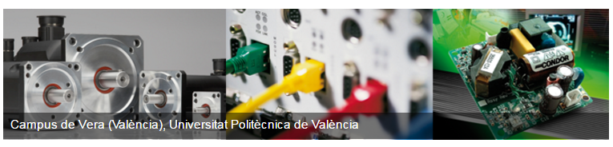

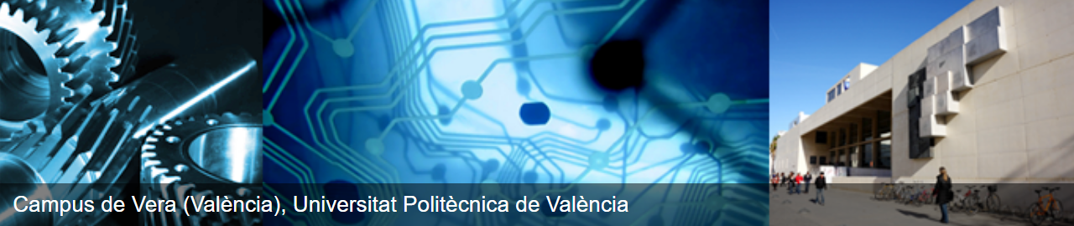

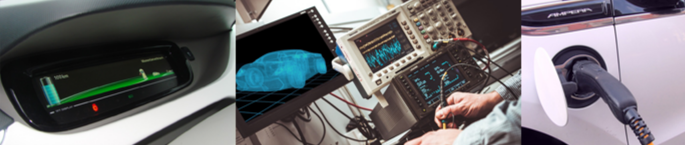
Grado en Ingeniería Electrónica
Industrial y Automática
intensificación Electrónica
Másteres más relacionados
Máster universitario en ingeniería de sistemas electrónicos
www.upv.es/titulaciones/MUISE/
Máster universitario en ingeniería mecatrónica
www.upv.es/titulaciones/MUIMECA/
Máster universitario en ingeniería en movilidad eléctrica
www.upv.es/titulaciones/MUIME/

